Slide 1
关于NSF及人才基金申请
陈小伟
2019.12

Slide 2
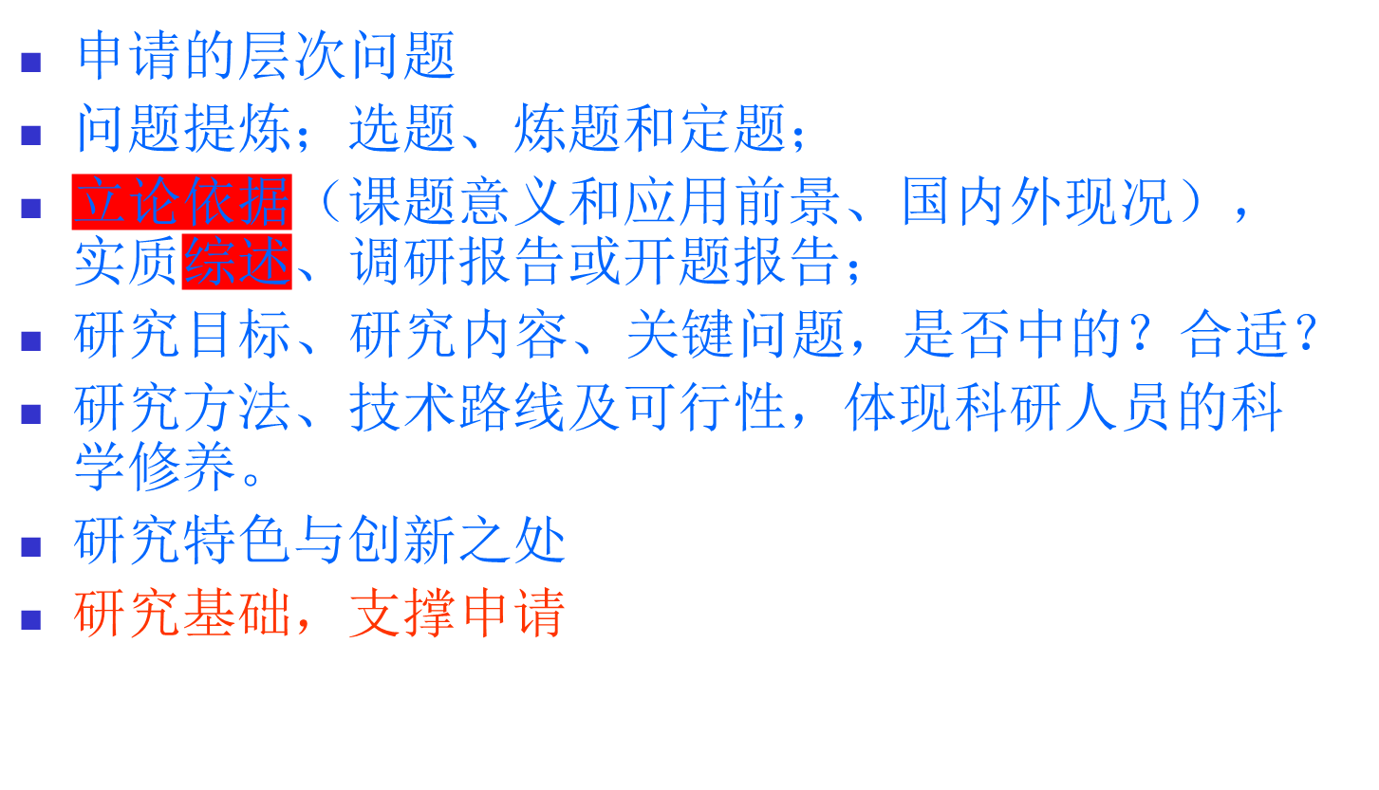
基金申请

Slide 3
（一）1、立项依据-1
明确表达出为什么做？做什么？简单阐述怎么做？
结合他人的工作展开分析和论证，紧紧围绕自己凝炼、确立的科学问题，提出有针对性的学术思路。
对现状分析要有逻辑性，对他人工作的优点和不足阐述准确。
拟开展研究问题的提出要明确、具体，不宜太宏观、太大。
背景与意义
研究现状与分析
提出要研究的科学问题
给出解决问题的基本思路

Slide 4
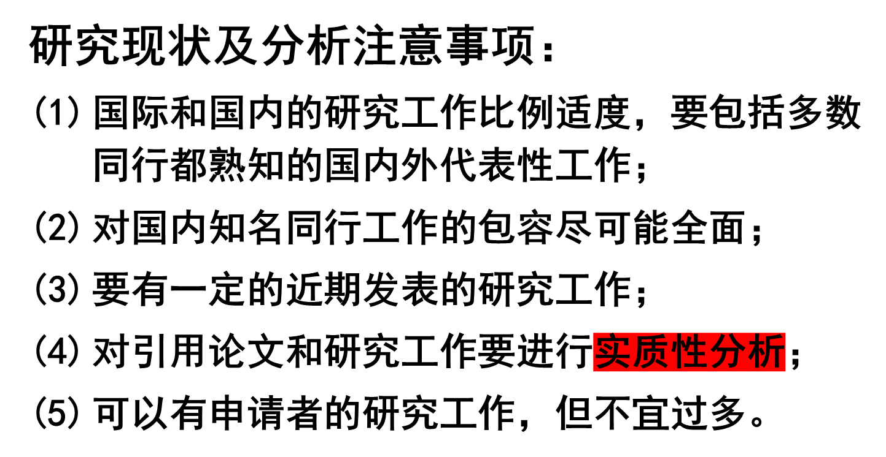
（一）1、立项依据-2

Slide 5
（一）2、项目的研究内容、研究目标，以及拟解决的关键问题-1
研究内容（做什么？）：
对立项依据中提出要研究的科学问题进行分解。按照研究问题的难易程度、承上启下关系，分步骤、分层次地设置内容
避免罗列很多研究内容，一般包括3-4项内容（1-2项重点内容，1-2项一般内容）
应具体、重点突出、有学术深度、呼应选题

Slide 6
（一）2、项目的研究内容、研究目标，以及拟解决的关键问题-2
研究目标：
明确、简洁，突出学术特色
围绕研究内容和科学问题确定目标
针对所研究的科学问题，探讨、揭示什么规律，提出什么理论（模型、判据），阐明、阐述什么原理，解决什么问题，达到什么目的

Slide 7
（一）2、项目的研究内容、研究目标，
以及拟解决的关键问题-3
拟解决的关键问题：
是指研究中需要重点解决的问题或难点问题，指出2-3项关键问题即可
避免与研究目标和研究内容相似

Slide 8
（一）3. 拟采取的研究方案及可行性分析
研究方案（怎么做？）
  实现研究内容的细节过程，具体的想法和思路、方法和手段。
  论述的越详细、越具体，说明你对该问题的理解就越深入。
可行性分析（为什么能做？）
  告诉别人为什么制定的研究方案可以实现

Slide 9
（一）4、项目的特色与创新之处
是指本项目的研究区别于已有研究的地方
在拟研究项目的科学问题、研究内容、研究目标、研究方法等方面的特色和在学术上的新颖性
新思想、新方法、新现象，等等

Slide 10
（二）研究基础与工作条件
1. 工作基础：对本项目提供支撑的相关工作的基础和积累
2. 工作条件：相关的计算和实验条件
3. 承担科研项目情况：负责和参加的在研和结题的各类项目情况。国家自然科学基金项目要写全，最好写明和本项目的区别和联系
4. 完成自然科学基金项目情况：对最近一次结题项目的成果介绍，主要考察本项目与上一个项目的区别和联系

Slide 11
优秀青年科学基金项目
定位：青年基金和杰出青年基金有效衔接，
促进创新型青年人才快速成长
特征：重点考察工作基础和创新潜力
    年龄：男性未满 38 岁；女性未满 40 岁
    期限和强度：3年，直接经费130万元/项
资助情况：每年600 项

Slide 12
杰出青年科学基金项目
定位：培养和造就一批进入世界科技前沿的优秀学术带头人
特征：重点考察工作成就和创新能力
    年龄：45 岁
    期限和强度：5年，直接经费350万元/项
    限项：正在承担优青的不能申请（结题当年可申请）
资助情况：每年300 项

Slide 13
关于工作基础/成果
1.分类梳理；(3段论：总-分-总)
2.突出成果；(论文+获奖；引用+应用)
3.领域代表性；(舍我其谁；2级或3级学科)
4.行业意义；(重要性、紧迫性)
5.工作系统性。

Slide 14
关于学术影响力
1.在本领域国际顶级期刊连续发表及适当辐射发表；(造势)
2.国内国外兼顾发表；(影响全面)
3.国内外学术交流积极参加；(周知)
4.热心参加期刊论文评审和相关专业组活动；(公益)
5.发表综述论文；（提升）
6.谦虚、主见、与人为善。（性格）

Slide 15
关于创新和引领
1.研究方向不在于新旧，而在于特点和意义；
2.创新不在于标新立异，而在于行业特色；
3.成果/成就应突出领域前沿，而非影响因子；
4. 引领的是研究方向，表现的是帅才/将才担当。
5.团队建设

Slide 16
眼界决定视野！
实力决定水平！

